Slide 1

어서와 Java는 처음이지!
복습: 키워드 중심

Slide 2
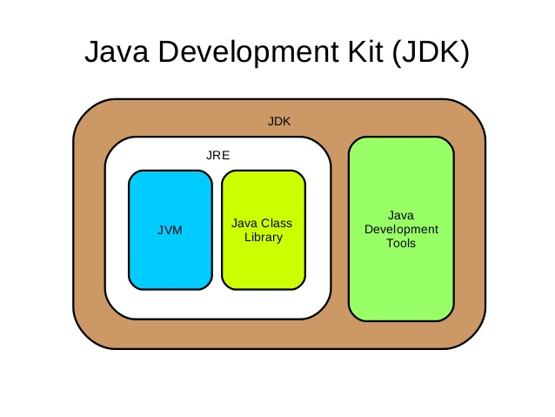
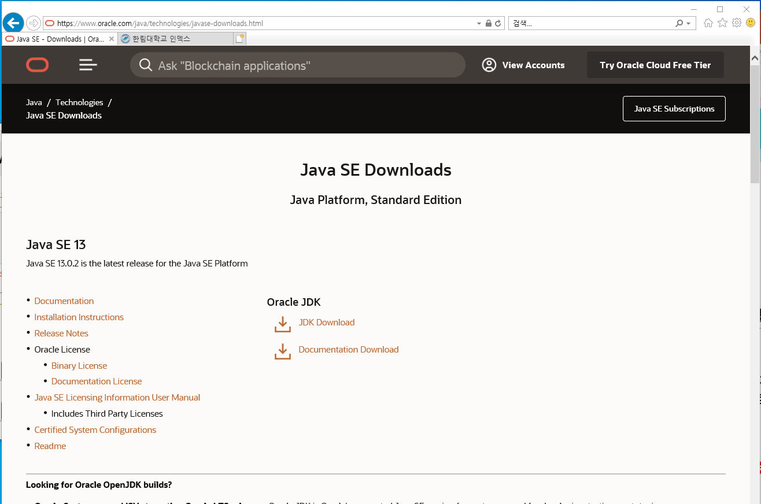
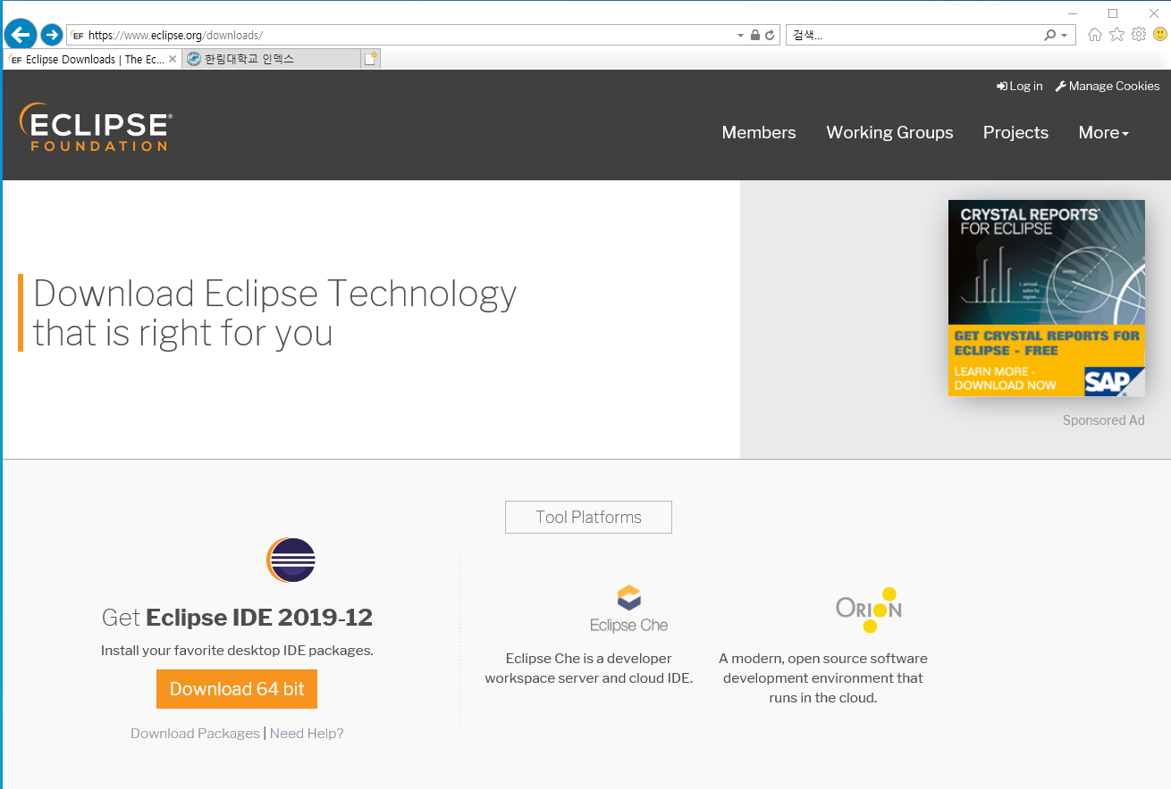
복습
JRE(Java Runtime Environment)
자바 프로그래밍 환경 설정
https://www.oracle.com/kr/downloads/
https://www.eclipse.org/downloads/

Slide 3
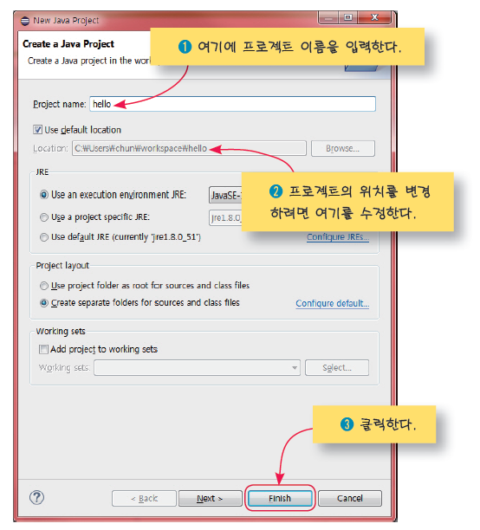
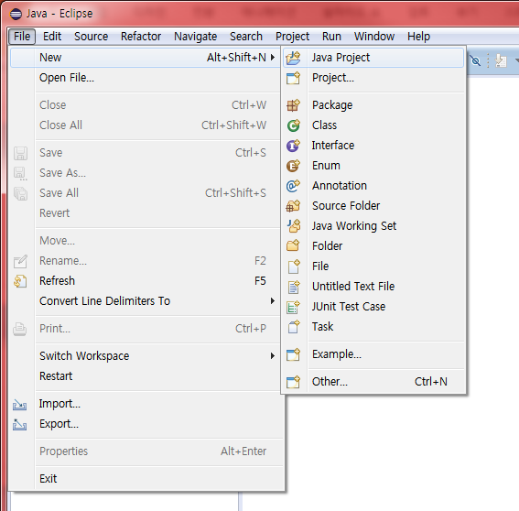
복습
간단한 자바 프로그래밍: 프로젝트 생성 → 클래스 생성
JRE(Java Runtime Environment)
seperate

Slide 4
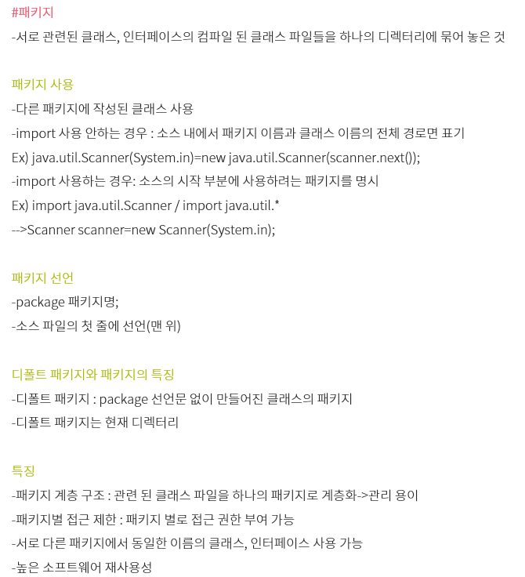
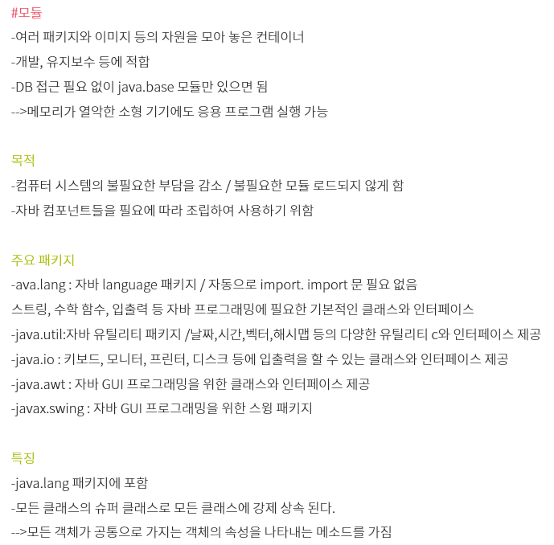
복습
모듈과 패키지

Slide 5
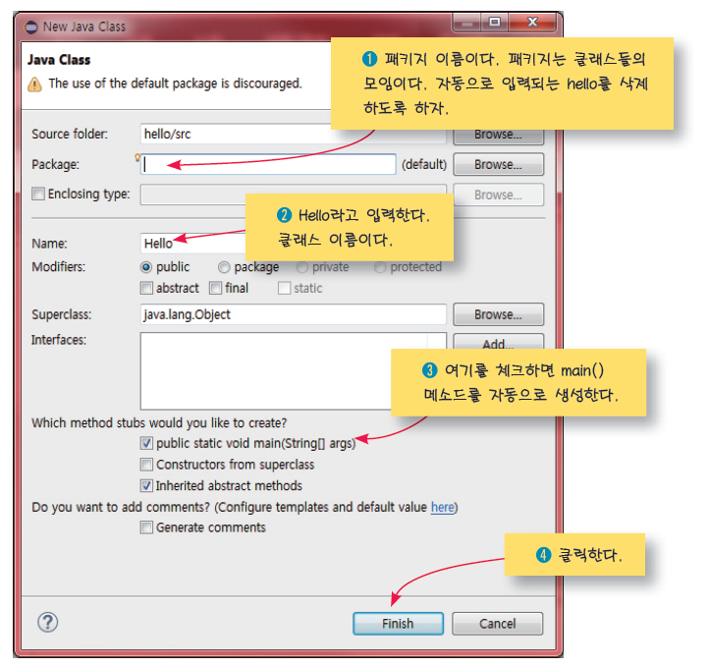
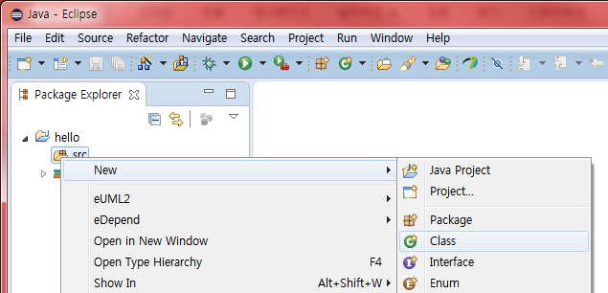
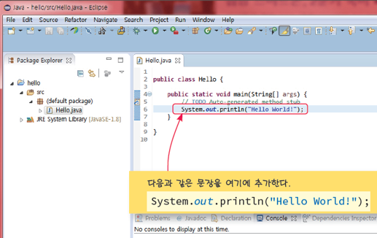
복습
간단한 자바 프로그래밍: 프로젝트 생성 → 클래스 생성
컴퓨터가 실행할 명령문 → 문법에 맞추어서

Slide 6
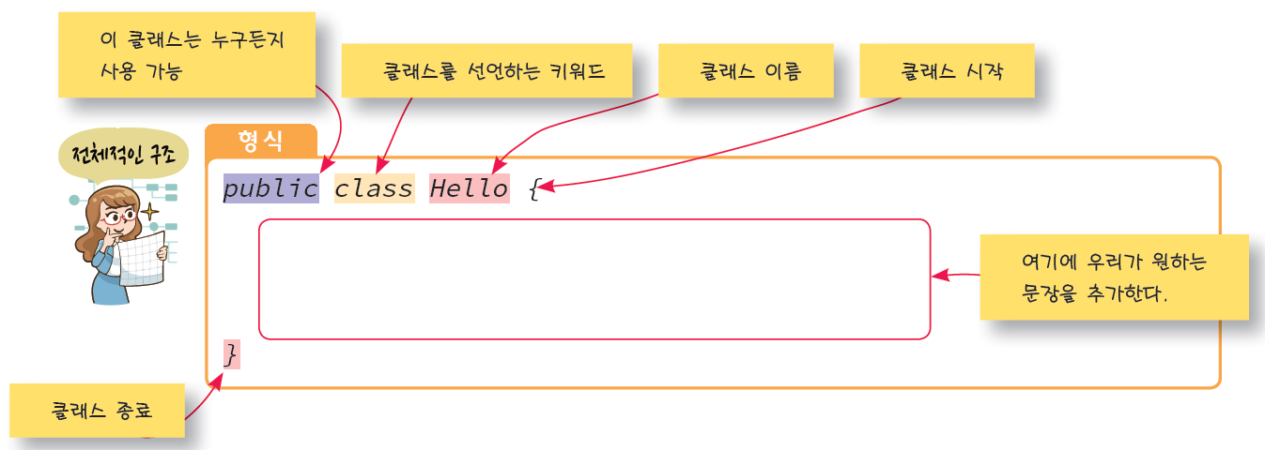
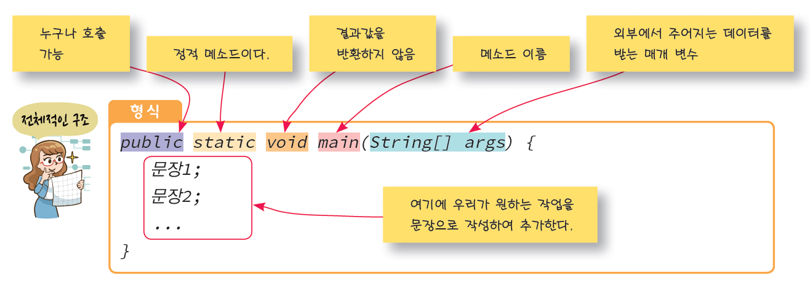
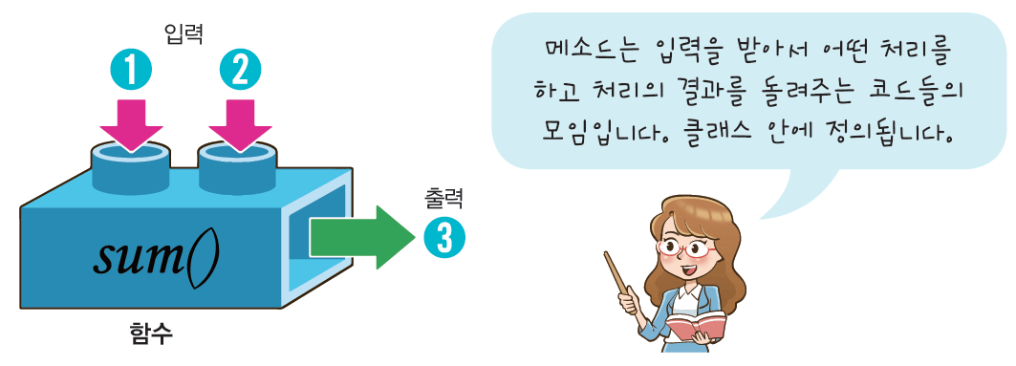
복습
자바 프로그래밍 기초: 문법적 요소
자바 프로그램 = 클래스의 집합
클래스 = 변수와 메소드의 집합
소스 안에 public 클래스가 있다면 반드시 소스 파일의 이름은 public 클래스의 이름과 일치하여야 한다

Slide 7
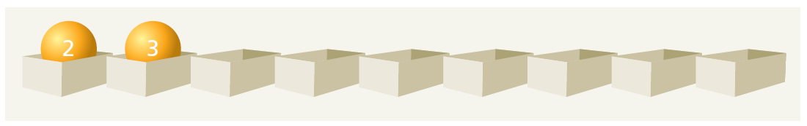
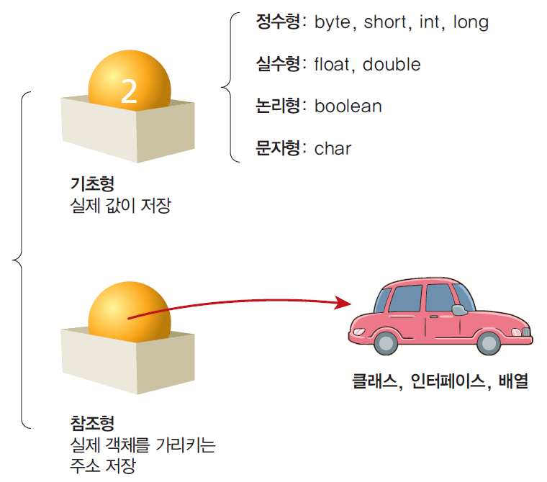
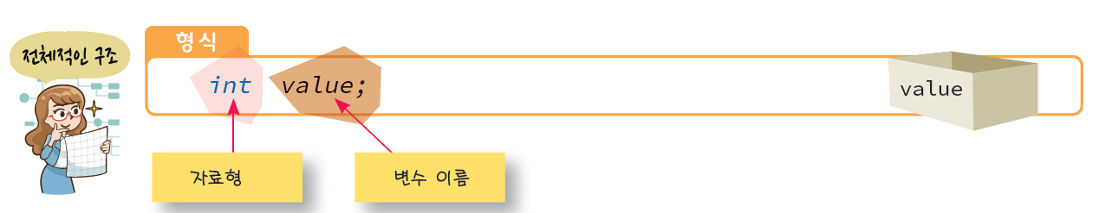
복습
변수: 데이터를 담아두는 상자
byte
-128부터 127
short
-32768부터 32767
int
약 -21억부터 21억까지
long
float
double
boolean
true, false
char
유니코드
특수문자
식별자규칙
상수
final

Slide 8
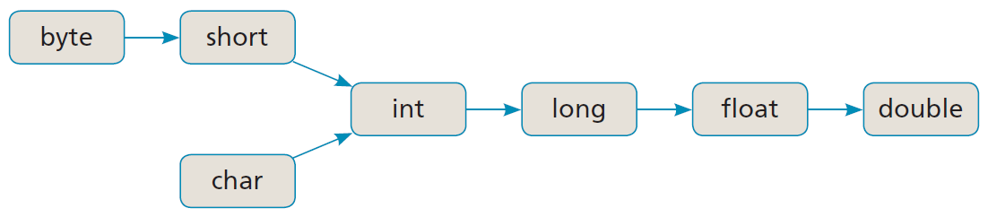
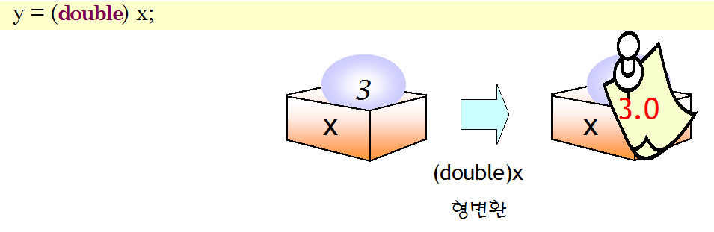
복습
수식: 상수나 변수, 함수와 같은 피연산자들과 연산자의 조합
대입연산자: =
산술연산자: +, -, *, /, %
증감연산자: ++, --
관계연산자: ==, !=, >, <, >=, <=
논리연산자: &&, ||, !
자동적인 형변환: 가장 큰 사이즈로 통일
강제적인 형변환
연산자 우선순위

Slide 9
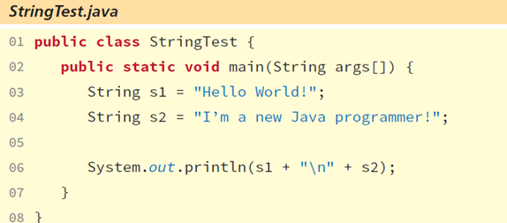
복습
문자열 클래스 String:
문자열 클래스 String은 마치 자료형 처럼 사용가능
Scanner 클래스
객체 생성
변수, 수식 : 단어
문장
문장의 제어구조
import java.util.*; // Scanner 클래스 포함
Scanner input = new Scanner(System.in);
System.out.print("문장을 입력하시오: ");
String line = input.nextLine(); // 한 줄을 읽는다.
input.nextInt() // 정수를 입력한다

Slide 10
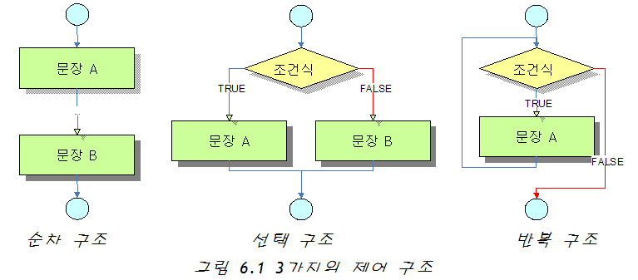
복습
https://www.w3resource.com/java-exercises/
if( 조건식 )
문장1;
else
문장2;
switch( 조건식 )
{
case c1:
문장1;
break;
case c2:
문장1;
break;
…
default:
문장n;
break;
}
while
do while
for
if( 조건식2 ) {
문장1;
} else if(조건식2) {
문장 2;
} …
else {
문장n;
}

Slide 11
복습
https://www.w3resource.com/java-exercises/
while
do while
for
초기식
i=0;
while( i<=5 ) {
문장1;
문장2;
i++;
}
while( 조건식 ) {
문장1;
문장2;
}
for( 초기식; 조건식; 증감식 )
{
문장1;
문장2;
…
}
조건식
증감식
do {
문장1;
문장 2;
…
} while( 조건식 );
for( i=0; i<=5; i++ )
{
문장1;
문장2;
}

Slide 12
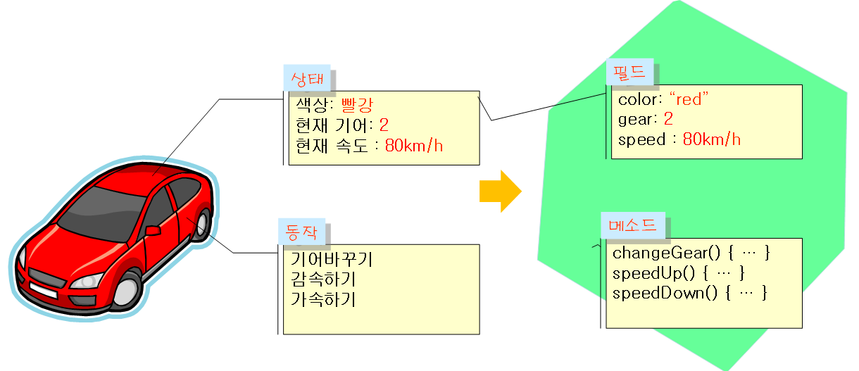
복습
객체란?
객체(Object)는 상태와 동작을 가지고 있다.
객체의 상태(state)는 객체의 특징값(속성)이다.
객체의 동작(behavior) 또는 행동은 객체가 취할 수 있는 동작
객체=필드+메소드 인 소프트웨어 묶음

Slide 13
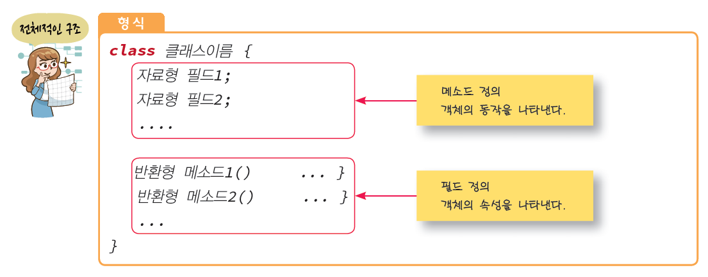
복습
클래스
객체지향 프로그래밍 → 클래스를 추가해 나가는 과정
클래스(class): 객체를 만드는 설계도
클래스로부터 만들어지는 각각의 객체를 특별히 그 클래스의 인스턴스(instance)라고도 한다.
클래스 구조
필드
멤버
메소드

Slide 14
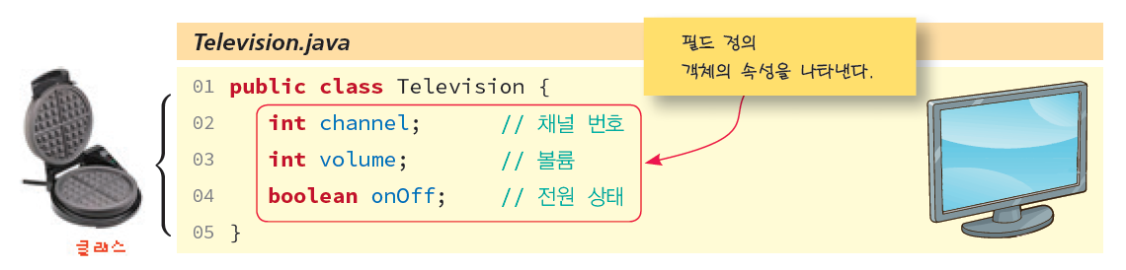
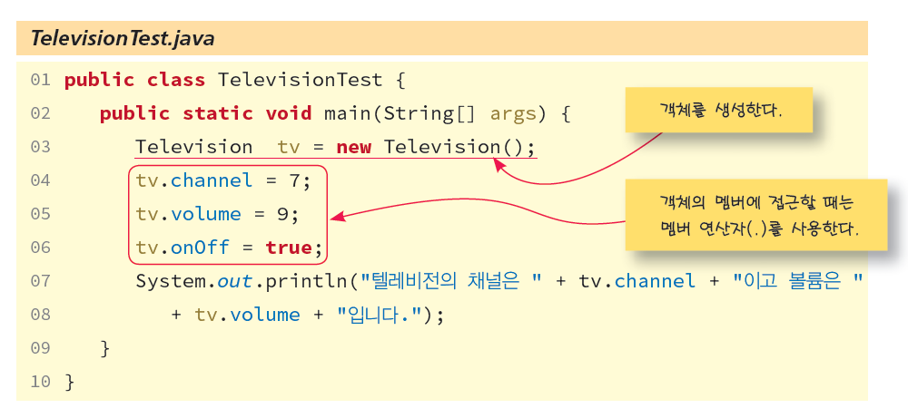
복습
클래스 예시
잘 설계된 클래스는 오직 하나의 논리적인 개념만 정의
→ 하나의 자료형을 추가하는 것과 같다
텔레비젼
연산자
멤버 연산자

Slide 15
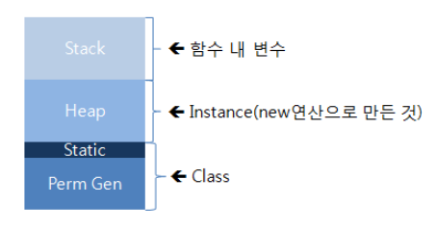
복습
자바 메모리 구조
메소드 지역변수나 파라미터, 메소드가 사용하는 메모리
메소드 호출 시 할당, 종료시 반환
객체, 배열
Static 키워드로 표시된 변수나 메소드
프로그램 시작할 때 생성, 종료시 끝, 값의 초기화는 한번만
컴파일된 클래스 파일 저장

Slide 16
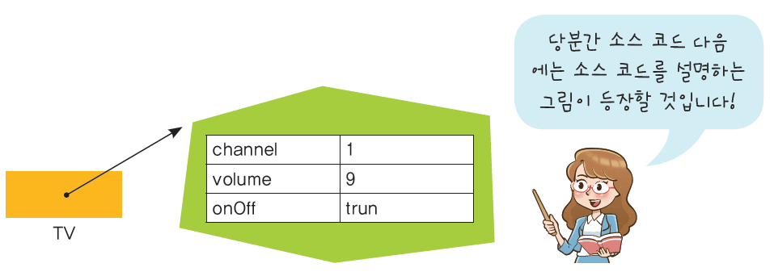
복습
참조변수 선언
Television tv = new Television();
동적메모리 할당을 이용 객체 생성
실행 시에 생성
객체 참조값 (객체 생성 메모리 주소) 반환
즉 객체 참조값을 참조변수에 저장
|||
Television tv;
tv = new Television();

Slide 17
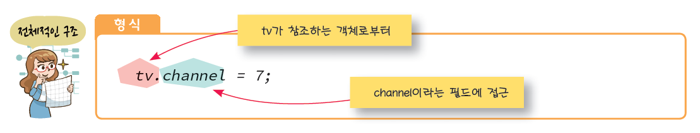
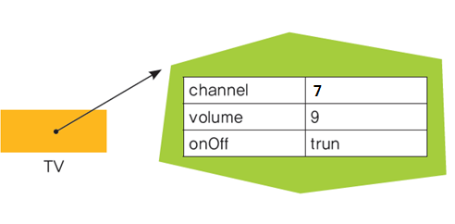
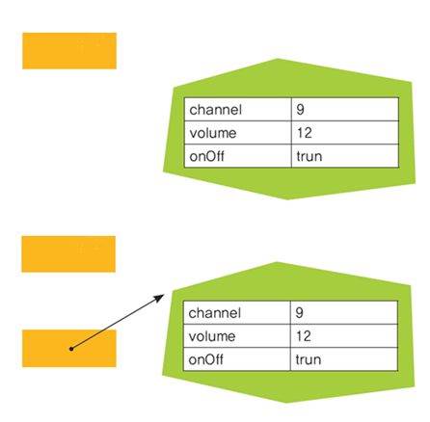
복습
객체의 필드와 메소드 사용: 도트(.) 연산자 사용!
여러 개 객체 생성 가능
참조변수의 대입연산
인스턴스 변수: 메소드를 통해 접근
tv1
tv2
Television tv1 = new Television();
Television tv2 = tv1;
Television tv3 = new Television();
tv2=tv3;

Slide 18
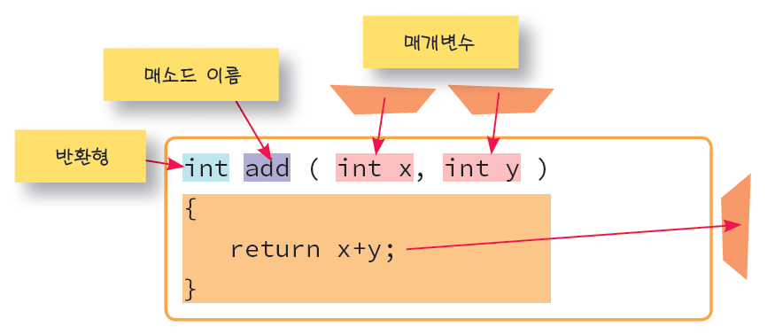
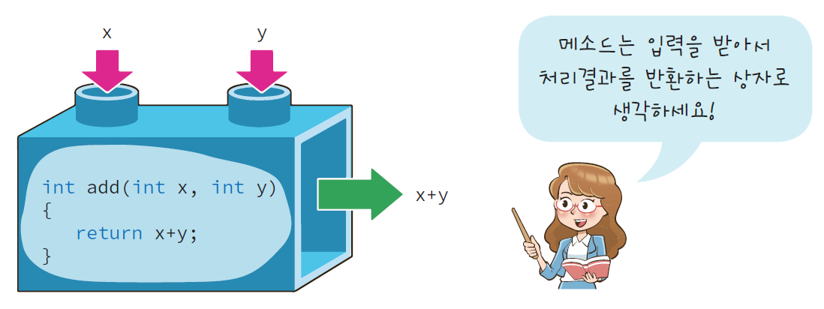
복습
메소드는 입력을 받아서 처리를 하고 결과를 반환하는 가상적인 상자와 같다.

Slide 19
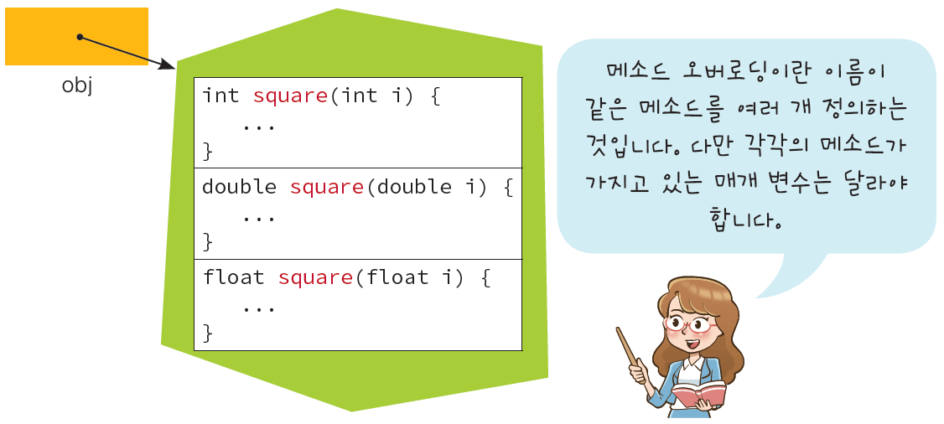
복습
자바에서는 같은 이름의 메소드가 여러 개 존재할 수 있다. 이것을 메소드 오버로딩(method overloading)이라고 한다.
다형성: 매개변수의 유형과 개수가 다르도록
Override와 혼돈하지 말 것:상위 클래스가 가지고 있는 메서드를 하위 클래스가 재정의

Slide 20
복습
String 클래스
문자열은 자바에서 기초 자료형이 아니다.
그러나 문자열을 저장하고 처리하는 String이라고 하는 클래스가 존재한다
수치값 → 문자열
문자열 → 수치값 : 래퍼클래스
String 클래스의 메소드 활용
int i = Integer.parseInt("123"); // 변수 i에 정수 123이 저장된다.
double d = Double.parseDouble("3.141592"); // 변수 d에 실수 3.141592가 저장된다.
String s = "java.lang.Object"; String c = s.substring(10); c = "Object" String p = s.substring(5,9); p = "lang"
String file = "Hello.txt"; boolean b = file.endsWith("txt");
String animals = "dog, cat, bear"; String[] arr = animals.split(",") 결과 arr[0] = "dog" arr[1] = "cat" arr[2] = "bear"
배열
String s = "Hello"; boolean b = s.equals("Hello"); boolean b2 = s.equals("hello");

Slide 21




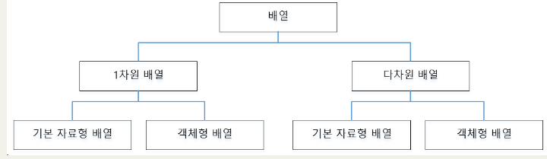
복습
배열(array): 동일한 타입의 변수들의 모임
배열선언
배열인덱스: 배열 요소값 접근
배열도 객체로 인식
클래스 Arrays: 모든 배열의 부모클래스
참조변수만 선언
선언과 동시에 배열 크기 할당
기존 배열의 참조 변수에 초기화 및 할당
선언과 동시에 배열의 크기 지정 및 값 초기화

Slide 22
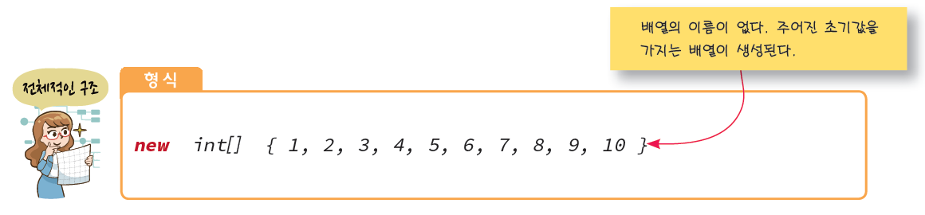
복습
자바에서는 배열의 이름을 지정하지 않고 단순히 초기값만으로 배열을 생성시킬 수있다.
무명 배열(anonymous arrays)은 즉시 배열을 만들어서 함수의 인수로 전달하고자 할 때 많이 사용된다.

Slide 23
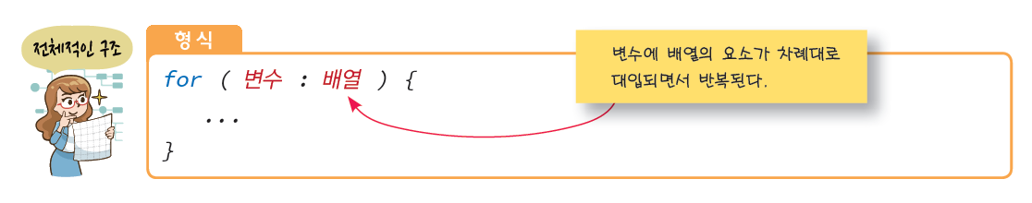
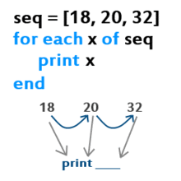
복습
향상된 루프 구조: for-each 루프

Slide 24
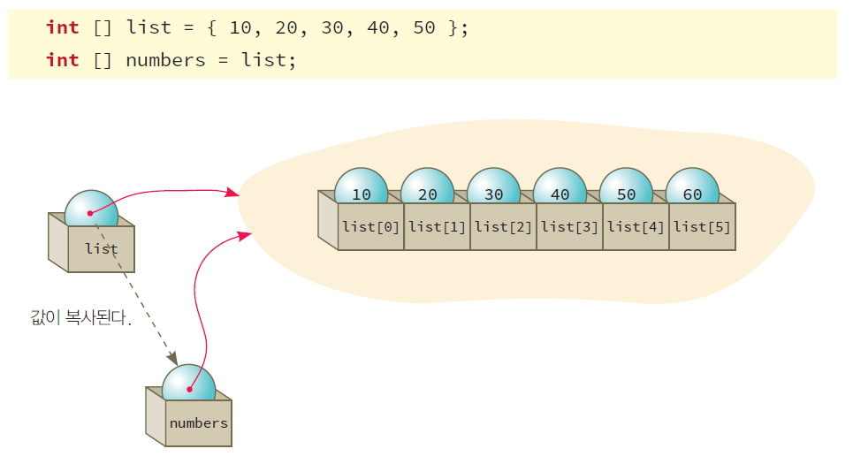
복습
배열 참조 변수의 복사
참조변수의 복사:같은 메모리 공간의 주소를 가진다

Slide 25
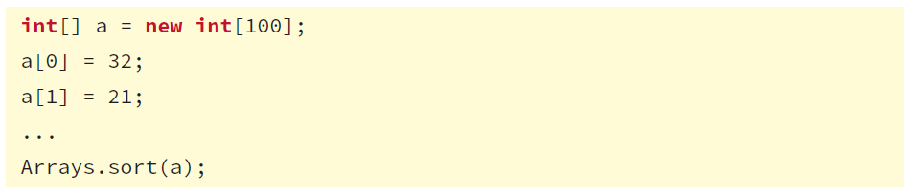
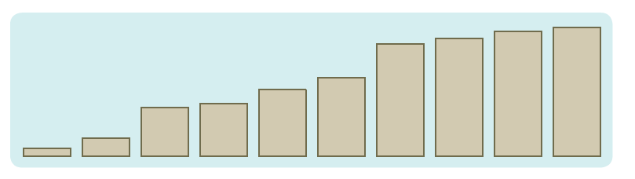
복습
배열에 저장된 숫자를 크기 순으로 정렬하려면 Arrays.sort() 사용

Slide 26
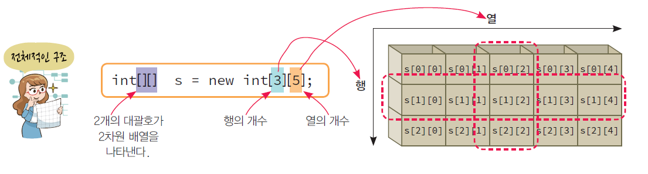
복습
2차원 배열
정수를 5개씩 담을 수 있는 배열이 3개 생성
s[0][0] = 10;
int[][] array6 = {{1}, {2,3}, {4,5,6}};

Slide 27
복습
<객체 지향의 장점>
신뢰성있는 소프트웨어를 쉽게 작성할 수 있다.
코드를 재사용하기 쉽다.
업그레이드가 쉽다.
디버깅이 쉽다.

Slide 28
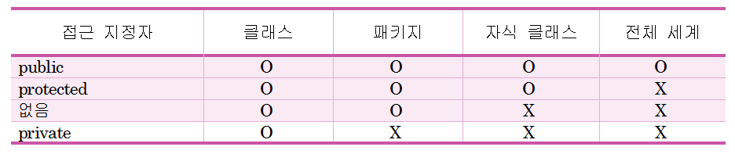
복습
접근제어: 다른 클래스가 멤버(필드, 메소드)에 접근하는 것 제어
클래스 접근제어: 디폴트, public
설정자와 접근자: 정보은닉
생성자: 객체 생성 시 초기화, 오버로딩
클래스를 업그레이드할 때 편하다.
접근자에서 매개 변수를 통하여 잘못된 값이 넘어오는 경우, 이를 사전에 차단가능.
필요할 때마다 필드값을 계산하여 반환할 수 있다.
접근자만을 제공하면 자동적으로 읽기만 가능한 필드를 만들 수 있다.
생성자 정의 방법 특정 규칙:
생성자 이름은 클래스와 이름이 같아야 한다.
생성자는 리턴 타입이 없다. (void도 아니다.)
this: 현재객체
this(): 같은 클래스 다른 생성자 호출 시

Slide 29
복습
public class Date {
private int year;
private String month;
private int day;
public Date() { // 기본 생성자
this(1900, "1월", 1);
}
public Date(int year) { // 생성자
this(year, "1월", 1);
}
public Date(int year, String month, int day) { // 생성자
this.month = month; // this는 현재 객체를 가리킨다.
this.day = day;
this.year = year;
}
@Override
public String toString() {
return "Date [year=" + year + ", month=" + month + ", day=" + day + "]";
}
}
예제
최상위 클래스: "Object" 클래스가 가진 메소드 중 "toString"메소드는 객체가 가지고 있는 정보나 값들을 문자열로 만들어 리턴하는 메소드 → println(객체참조변수) 실행을 통해 출력
public class DateTest {
public static void main(String[] args) {
Date date1 = new Date(2015, "8월", 10);
Date date2 = new Date(2020);
Date date3 = new Date();
System.out.println(date1);
System.out.println(date2);
System.out.println(date3);
}
}
Date [year=2015, month=8월, day=10]
Date [year=2020, month=1월, day=1]
Date [year=1900, month=1월, day=1]

Slide 30
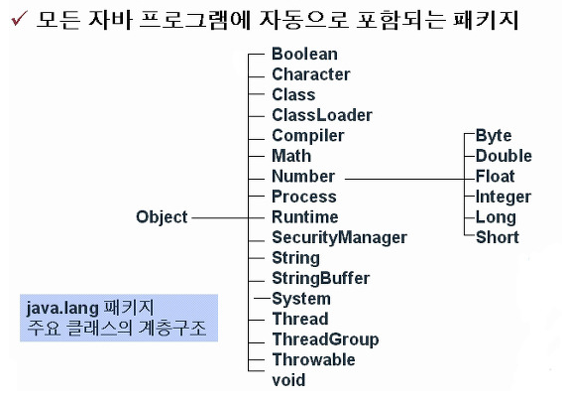
복습
Java.lang 패키지
java.util
java.io
java.nio
java.net
java.security
java.sql
java.awt
javax.swing
java.beans
java.text
java.rmi
java.time

Slide 31
복습
1. 명시적 초기화
2. 생성자를 이용한 초기화
3. 초기화 블록을 이용한 초기화
필드초기화 방법: 선언시 초기화
public class Hotel {
public int capacity = 10; // 10으로 초기화한다.
private boolean full = false; // false로 초기화한다.
...
}

Slide 32
복습
필드초기화 방법: 인스턴스 초기화 블록(instance initializer block)
public class Car {
int speed;
Car() {
System.out.println("속도는 " + speed);
}
{
speed = 100;
}
public static void main(String args[]) {
Car c1 = new Car();
Car c2 = new Car();
}
}
-클래스 필드의 초기화만을 담당하는 중괄호({})로 둘러싸인 블록
-생성자보다 먼저 호출되며, static 키워드의 유무에 따라 클래스 초기화 블록과 인스턴스 초기화 블록으로 구분
-다양한 명령문 및 제어문 가능 → 복잡한 초기화를 해야 할 경우 유용

Slide 33
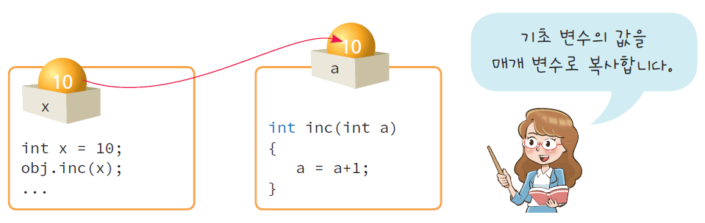
복습
메소드로 기초형 변수가 전달되는 경우

Slide 34

복습
public class MyCounter {
int value;
void inc(int a) {
a = a + 1;
}
}
public class MyCounterTest1 {
public static void main(String args[]) {
MyCounter obj = new MyCounter();
int x = 10;
obj.inc(x); // x는 기초형변수
System.out.println("x = " + x);
}
}
x = 10

Slide 35
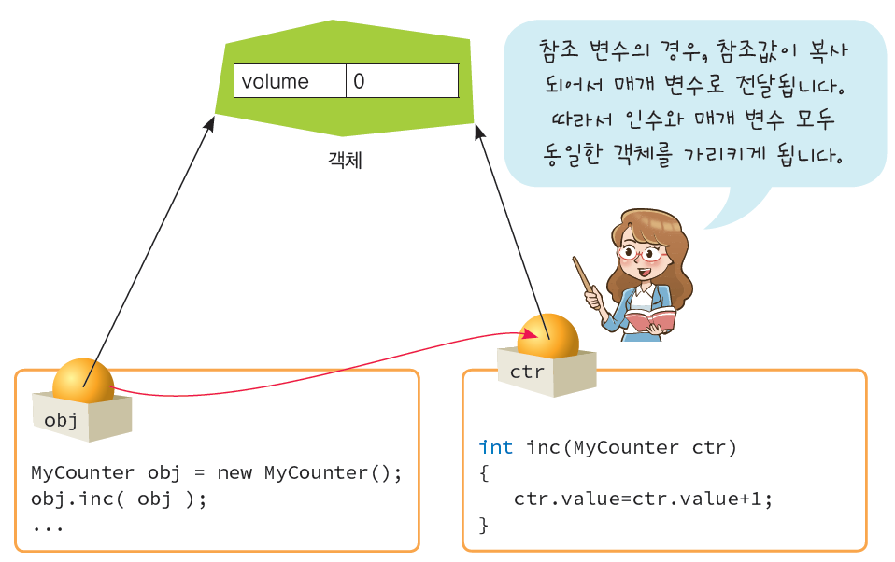
복습
메소드로 객체가 전달되는 경우: 객체가 복사되어 전달되는 것이 아니고 참조 변수의 값이 복사되어서 전달된다.
객체참조변수 ctr이 매개변수
인수로 객체참조변수 obj 전달

Slide 36
예제
class MyCounter {
int value = 0;
void inc(MyCounter ctr) {
ctr.value = ctr.value + 1;
}
}
public class MyCounterTest2 {
public static void main(String args[]) {
MyCounter obj = new MyCounter();
System.out.println("obj.value = " + obj.value);
obj.inc(obj);
System.out.println("obj.value = " + obj.value);
}
}
obj.value = 0
obj.value = 1

Slide 37
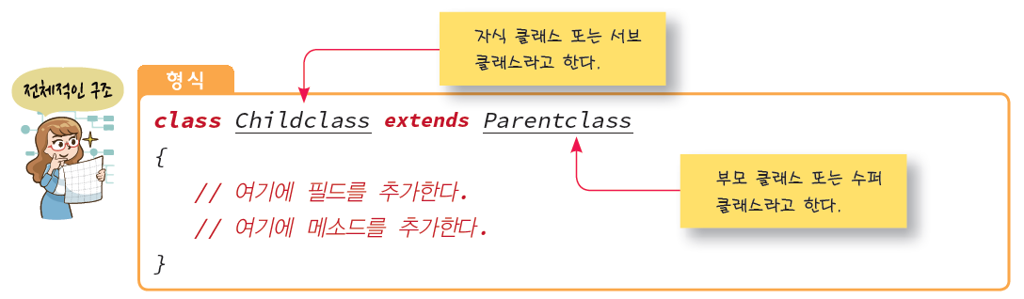
복습
클래스 상속

Slide 38
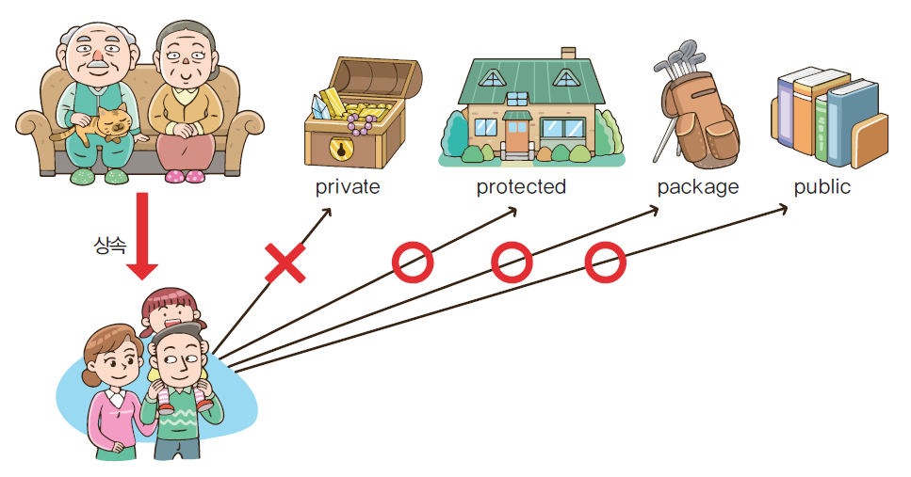
복습
클래스 상속

Slide 39
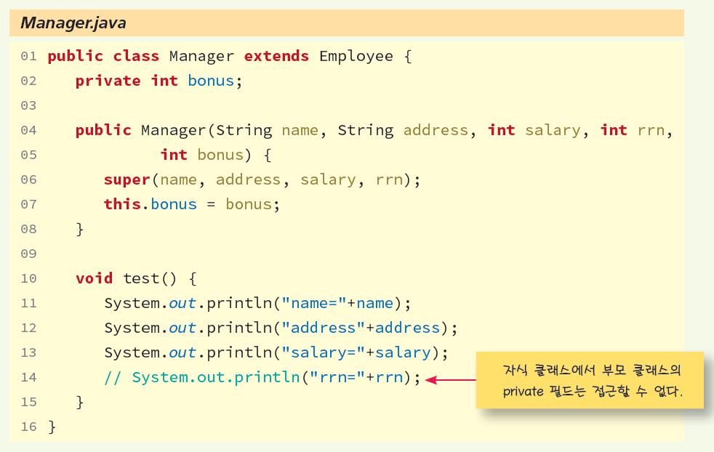
복습
클래스 상속

Slide 40
복습
메소드 오버라이딩(method overriding): 자식 클래스가 필요에 따라 상속된 메소드를 다시 정의하는 것
class Animal {
public void sound() {
}
};
class Dog extends Animal {
public void sound() {
System.out.println("멍멍!");
}
};
public class DogTest {
public static void main(String[] args) {
Dog d = new Dog();
d.sound();
}
};
Animal
멍멍!

Slide 41
복습
public class ColoredRectangle extends Rectangle {
String color;
public ColoredRectangle(int x, int y, int width, int height,
String color) {
super(x, y, width, height);
System.out .println("ColoredRectangle()");
this.color = color;
}
public static void main(String[] args) {
ColoredRectangle obj = new ColoredRectangle(10, 10, 20,
20, "red");
}
}
super
public class Shape {
private int x;
private int y;
public Shape(int x, int y) {
System.out .println("Shape()");
this.x = x;
this.y = y;
}
}
public class Rectangle extends Shape {
private int width;
private int height;
public Rectangle(int x, int y, int width, int height) {
super(x, y);
System.out .println("Rectangle()");
this.width = width;
this.height = height;
}
double calcArea() {
return width * height;
}
}

Slide 42
복습
총정리 keyword
클래스 생성
메소드 생성
변수 (기초형)선언 및 초기화
배열 선언 및 초기화
객체 선언 및 초기화
문자열 선언 및 초기화
연산자 활용 문장
조건문
반복문
continue 문
break 문
메소드 return 문
클래스 멤버 접근지정자
생성자
접근자
설정자
클래스 접근지정자
인스턴스멤버와 정적멤버
클래스 내 생성자 지칭 this
클래스 내 인스턴스 지칭 this
인스턴스 초기화 블록
오버라이딩
toString 오버라이딩
메소드 오버로딩
상속
자식클래스 내에서 메소드 오버라이딩
자식클래스 내에서의 생성자
super

Slide 43
Q & A

